Slide 1
Game Study 3주차
헙업하기 - GitHub

Slide 2
Github를 통해서 협업을 할건데
소스트리 배우기가 싫어서
Besh Cell로 대체한다

Slide 3
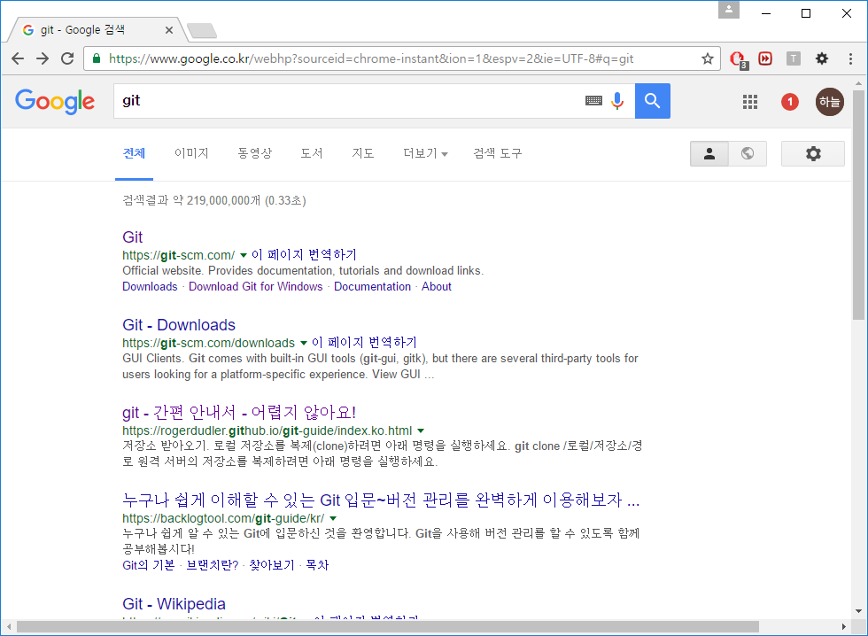
Git을 검색한다

Slide 4
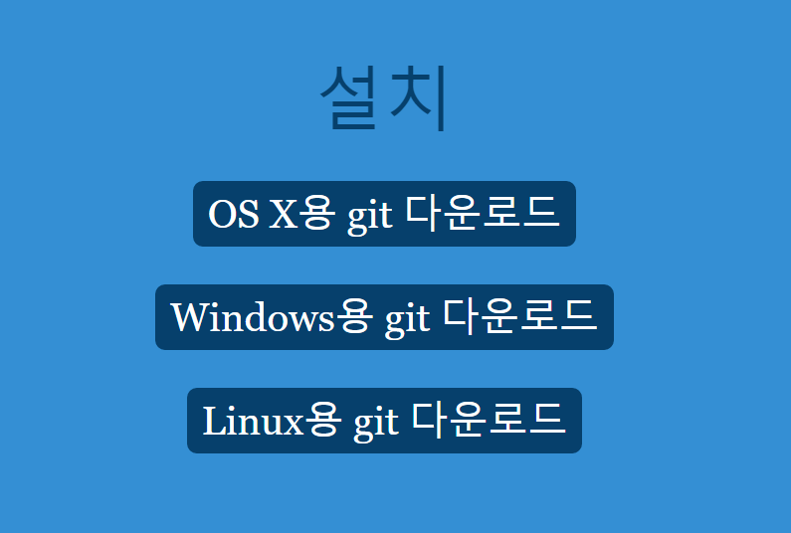
설치한다

Slide 5
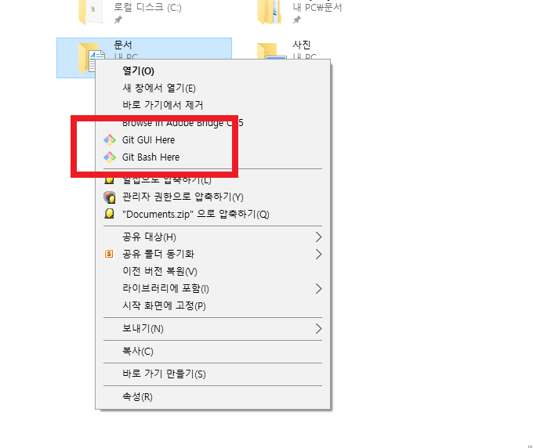
프로젝트 폴더에 우클릭한다

Slide 6
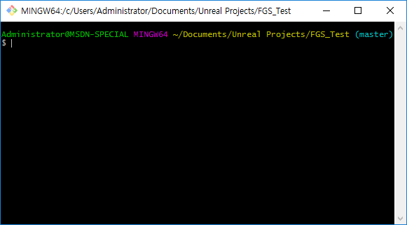
Bash를 선택한다

Slide 7
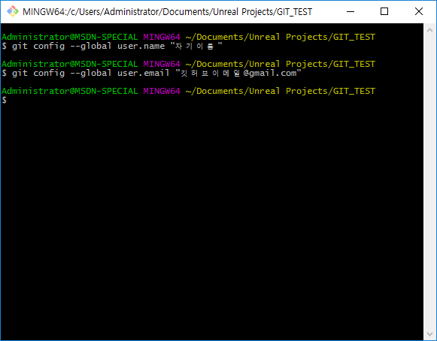
git config --global user.name "자기 이름“ git config --global user.email "깃허브 메일주소“

Slide 8
깃 사용을 위해서 처음 세팅을 시작한다
Git init
// 해당 폴더를 git폴더로 세팅
Git add –all
// 변경된 모든 파일을 선택
Git commit –m “할 말”
// 변경사항을 메모

Slide 9
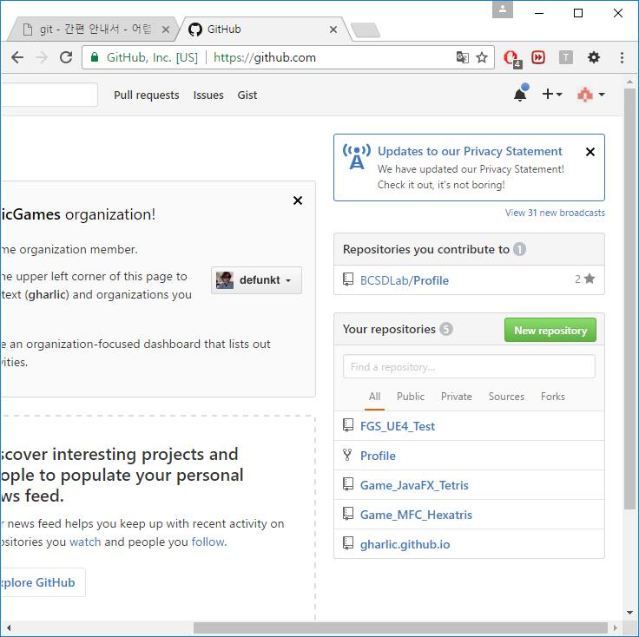
Github.com에 접속

Slide 10
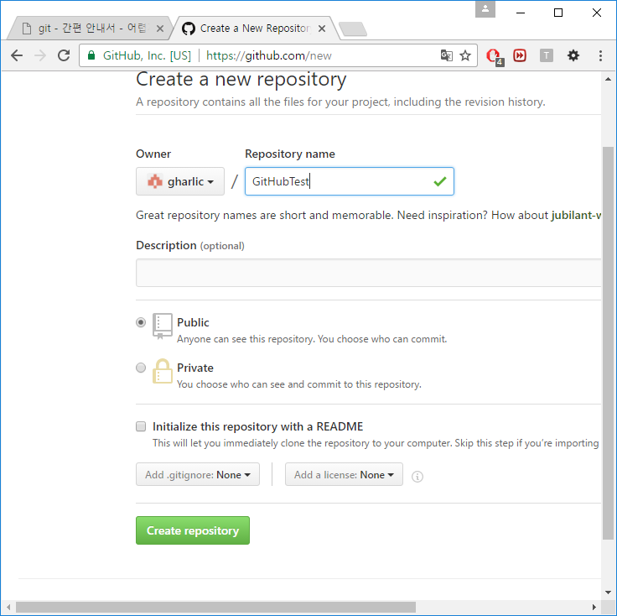
새 저장소를 만든다

Slide 11
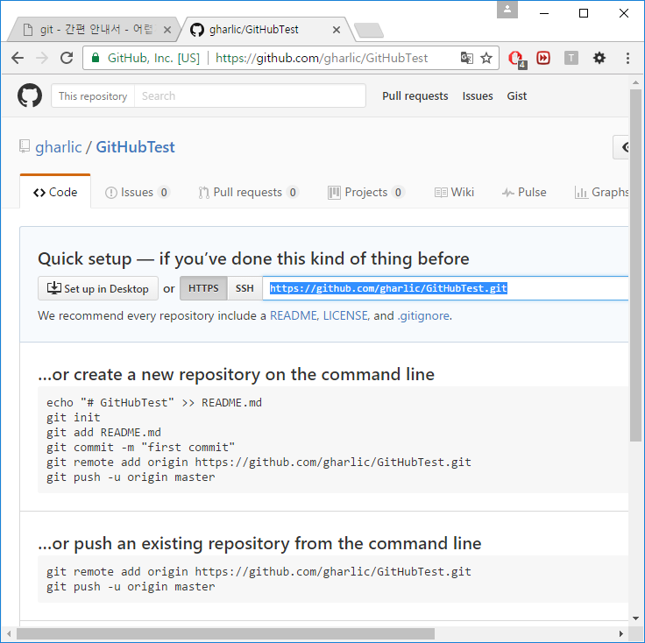
저 주소를 잘 기억해둔다

Slide 12
Besh에 또 타이핑
Git remote add origin 아까 주소
// 주소 = 원격 저장소 주소
// origin = 그 저장소 이름 지어준 것
Git push origin master
// push 로컬 저장소의 파일을 원격으로 보내는 명령어
// master = 원격 저장소의 브랜치 이름

Slide 13
참고로
원격저장소 = github.com 가면 보이는 웹에 있는 프로젝트 폴더
로컬저장소 = 우리 컴퓨터에 있는 프로젝트 폴더
브랜치 = 원본에서 분리되어 나간 가지. 분리된 가지에서 작업한 뒤 원본에 나중에 다시 합치게 됨

Slide 14
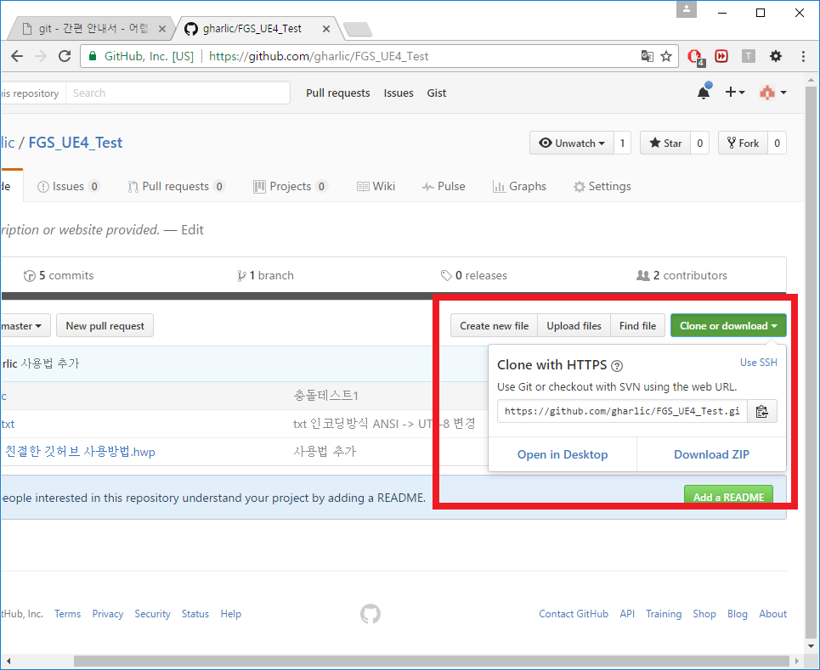
다른 사람들과 같이 쓰는 법
다른 사람의 저장소에 가서 Clone or download 버튼을 누르면 주소가 뜬다

Slide 15
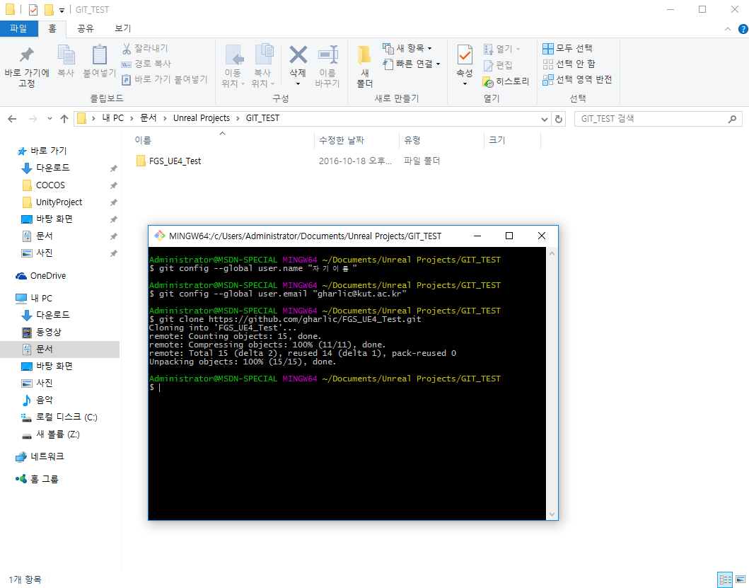
Clone 아까 주소
원격 저장소에 있는 프로젝트를
로컬 저장소로 가져왔다

Slide 16
업로드하는 법
Git add --all
Git commit –m “변경사항에 대한 메모”
Git push origin master

Slide 17
다운로드하는 법
Git pull origin master
// pull = fetch + merge

Slide 18
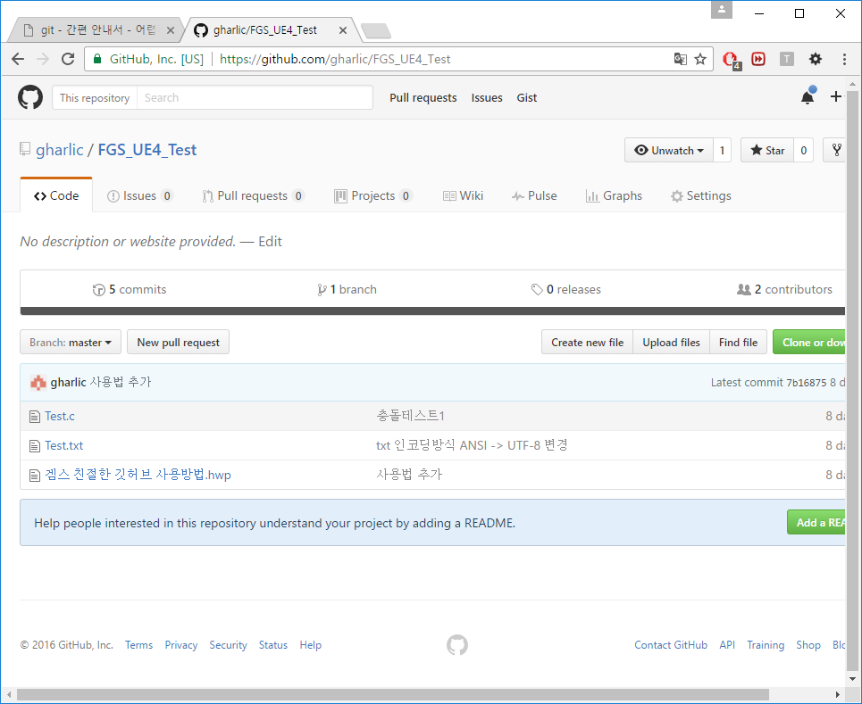
원격 저장소에 잘 올라가 있다

Slide 19
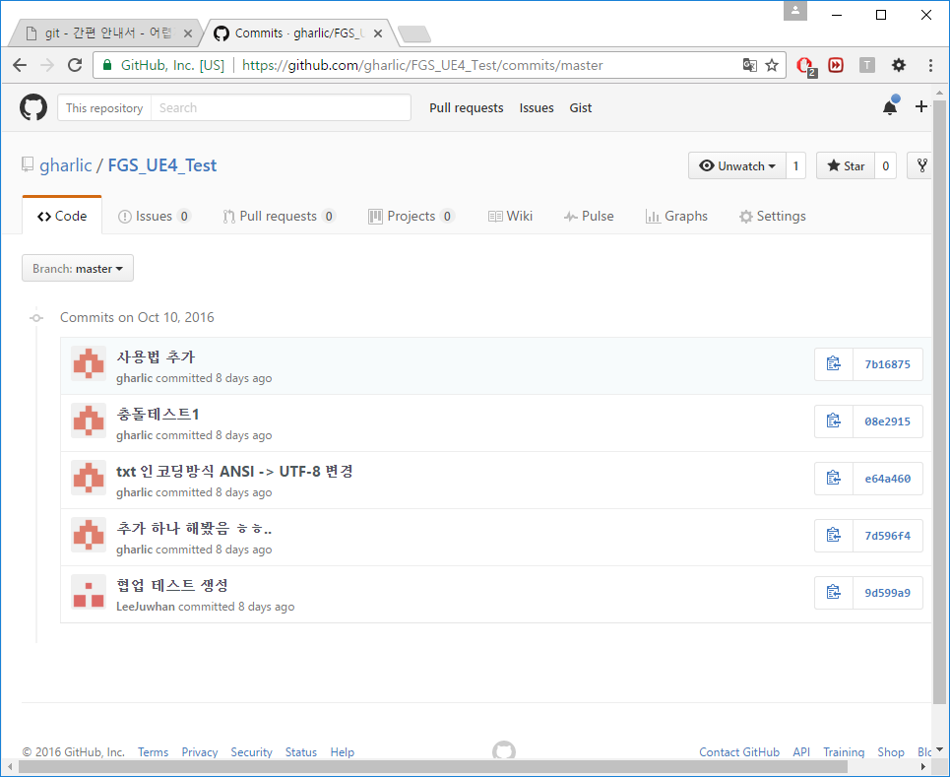
변경사항이 기록되기 때문에 누가 무슨 짓을 했는지 다 알 수 있다

Slide 20
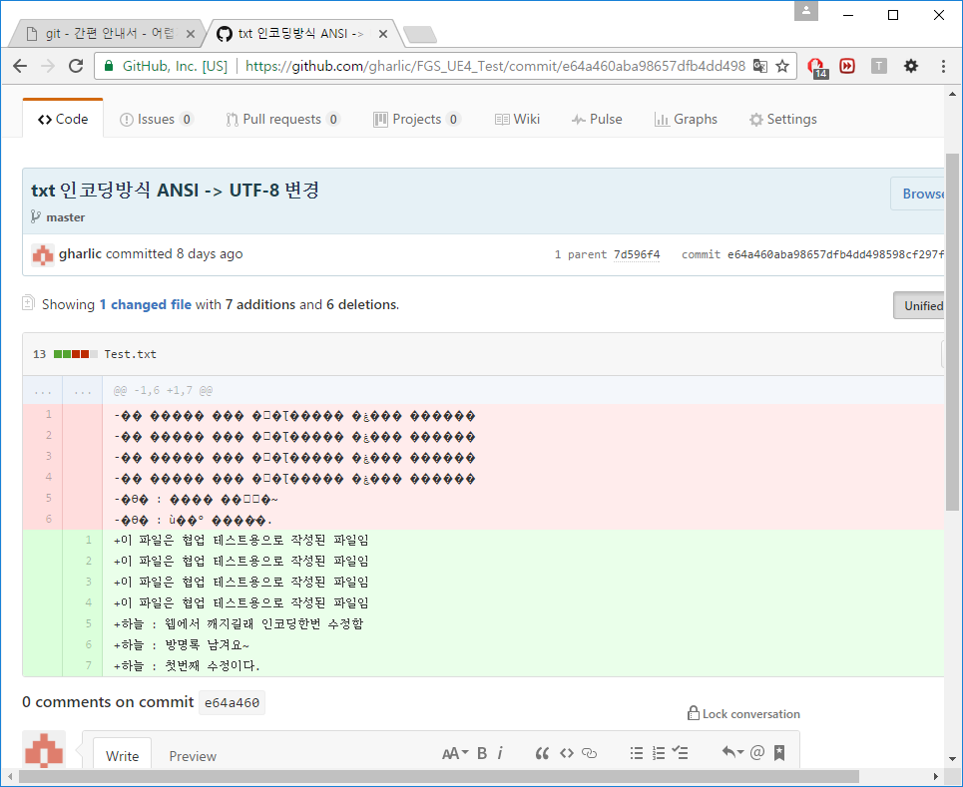
어느 부분이 수정되었는지도 추적된다

Slide 21
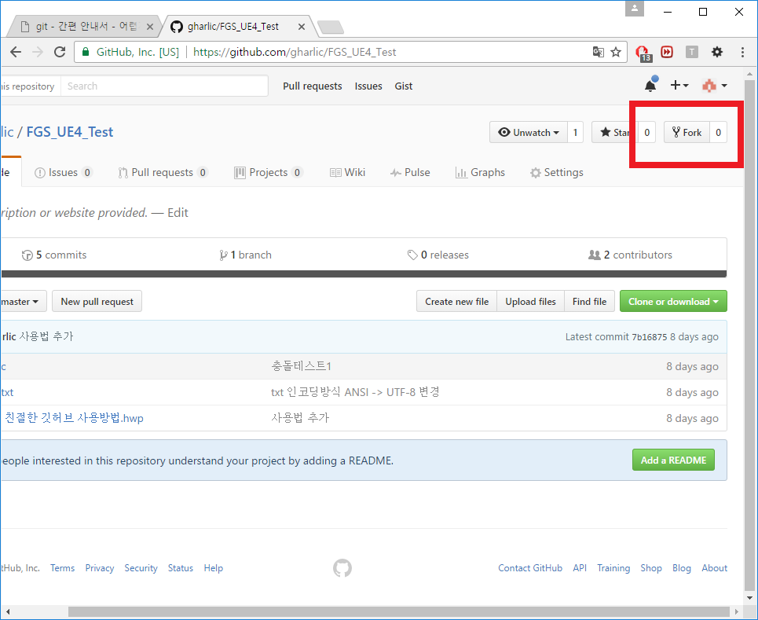
Fork를 눌러 자기 저장소로 복사해간 다음에

Slide 22
Fork를 눌러 자기 저장소로 복사해간 다음에

Slide 23
Fork를 눌러 자기 저장소로 복사해간 다음에

Slide 24
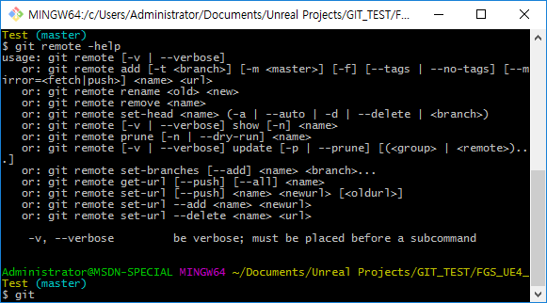
Git remote remove로 원래 저장소의 주소를 지우고
Git remote add로 Fork뜬 자신의 원격 저장소 주소를 넣은 다음

Slide 25
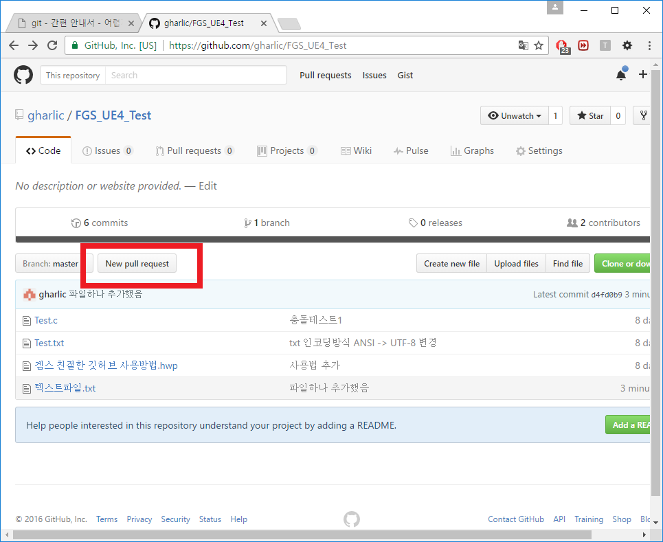
원본 저장소에 가서 Fork의 내용을 원본에 적용하자고 허락을 맡는다

Slide 26
끝

